Slide 1
Come Funziona Java
Corso base di avvicinamento al linguaggio Java

Slide 2
Perché scegliere Java?
E’ semplice iniziare: Nonostante Java sia un potente linguaggio di programmazione orientato ad oggetti, è semplice da imparare, soprattutto per chi ha già familiarità con linguaggi come C / C++.
Scrivere meno codice: Analisi sulle componenti dei programmi (conteggio classi, conteggio metodi, ecc…) suggeriscono che un programma scritto in Java può essere fino a quattro volte più piccolo di un programma identico scritto in C++.
Sviluppare programmi più velocemente: Programmare in Java è più semplice di C++, e quindi, a parità di tempo di scrittura, è stato calcolato che lo sviluppo sia sino a due volte più veloce.
Scrivere una volta sola, utilizzare ovunque: Poiché le applicanzioni scritte in Java vengono compilate in bytecodes indipendenti dalla macchina, girano tranquillamente su ogni piattaforma Java.
Avere un mondo di librerie a disposizione: Java è opensource e, per sua struttura, il codice è facilmente riutilizzabile. Questo ha permesso alla community di creare e condividere una quantità incalcolabile di librerie.

Slide 3

I punti di forza
Semplice
Orientato ad oggetti
Suddivisibile
Multithreaded
Dinamico
Indipendente dall’architettura
Portabile
Alte performances
Robusto
Sicuro

Slide 4

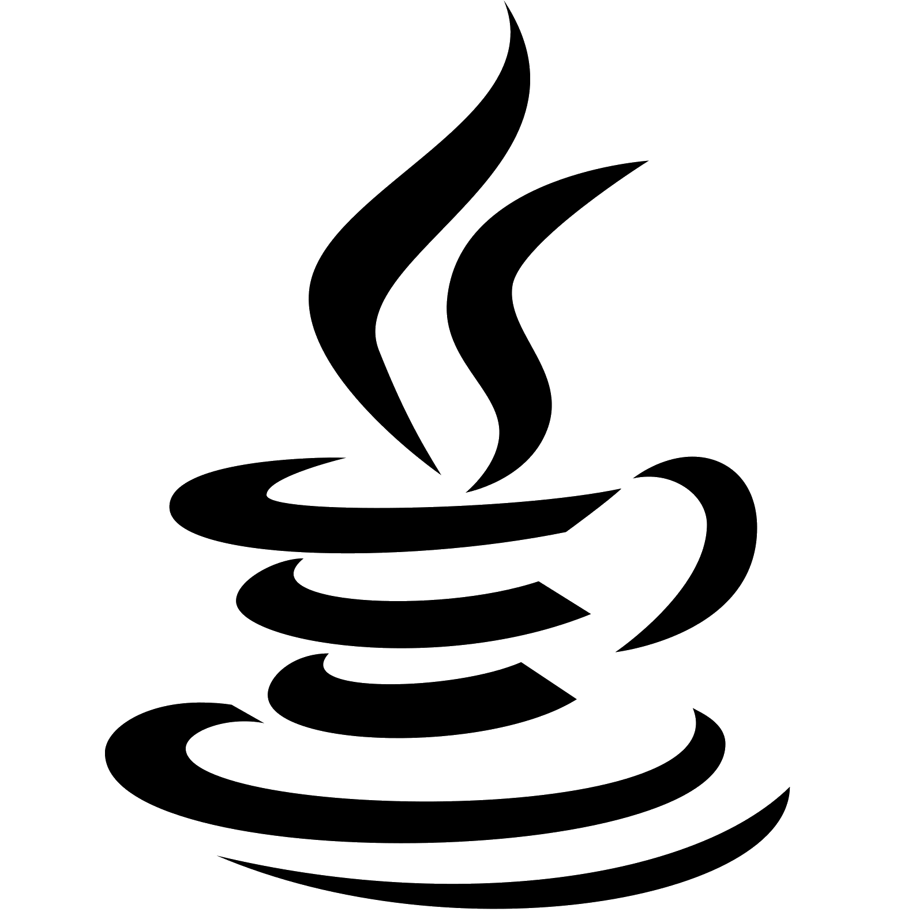


Dal codice all’esecuzione
MyProgram.java
Compilatore
MyProgram.class
Java Virtual Machine
MyProgram
La JVM (Java Virtual Machine) legge i files .class
L’utente ‘vede’ il risultato
Nella programmazione Java i programmi vengono scritti dal programmatore su un normale file di testo con estensione .java
Il compilatore traduce i file in un linguaggio comprensibile alla JVM
Il file così ottenuto avrà estensione .class che contiene la traduzione in bytecode del file .java

